Slide 1
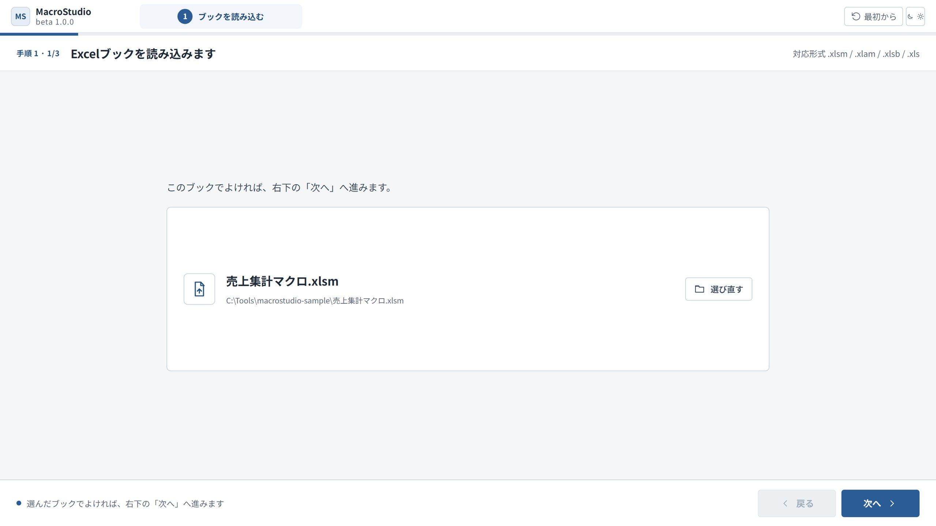
コードは読めなくていい。
Macro Studio 操作マニュアル
ブックを読み込み、AIへ依頼し、返答を取り込む。改修済みブックは このアプリが作ります。
beta 1.0.0 ／ 2026-07-30
Notes:
Macro Studio の使い方を、前半のご紹介と後半の操作手順に分けてご案内します。お伝えしたいことはひとつだけで、コードを読み書きできなくても、AIチャットが使えれば部門のマクロは直せるということです。右に写っているのが最初の画面です。

Slide 2
第一部
このアプリでできること
AIに任せる
開発画面は開かない
元のブックはそのまま
どこをどう直すかは AIが決めます。
画面の選択肢を選び、［次へ］で進みます。
改修済みブックは別の ファイルになります。
選んで押すだけで、改修済みのブックが別ファイルとして手に入ります。
第一部 サービス説明
02
Notes:
このアプリの立ち位置を三つに絞りました。どこをどう直すかを決めるのはAIで、このアプリは渡す材料を作り、返ってきた答えをブックへ書き戻す側です。ですから利用者の仕事は、画面に出てくる選択肢を選んで進めることだけになります。そしてできあがるのは別のファイルですから、いま使っているブックはそのまま残ります。

Slide 3
第一部
使う前に
用意するもの
向いているマクロ
改修したいブック（.xlsm / .xlam / .xlsb / .xls）
部門で使っている独自のマクロ
新しい端末で動かなくなったマクロ
ファイルを添付できるAIチャット
作った人がいなくなったマクロ
Windows 10・11（インストールは不要）
起動は launch.vbs をダブルクリックします。
第一部 サービス説明
03
Notes:
用意していただくのは、直したいブックと、ファイルを添付できるAIチャットだけです。右側は、実際に持ち込まれることが多いマクロの例です。部門ごとに育ってきたマクロや、端末を入れ替えて動かなくなったマクロ、作った人がもういないマクロ。どれもこのアプリの想定どおりです。

Slide 4
第二部
全体の流れ
1
2
3
4
ブックを読み込む
AIへ依頼する
返答を取り込む
ブックを作る
右下の［次へ］が押せるようになったら、その画面は終わっています。
聞くだけで終わる道
手順1で「マクロについてAIに聞く」を選んだときは、手順2で終わります。
第二部 操作マニュアル
04
Notes:
ここから後半の操作編です。手順は四つで、画面の順番どおりに進みます。迷いにくくするために、右下の［次へ］はその画面ですべきことが終わるまで押せません。ですから押せるようになったことが、次へ進んでよいという合図になります。改修まではせず、AIに見てもらうだけで終わらせる道もあり、その場合は手順2で終わります。

Slide 5
手順 1 · 1/3
Excelブックを読み込みます
1
改修したいブックを、点線の枠へドラッグします。クリックして選んでも かまいません。
2
ファイル名が出たら［次へ］。
3
次の画面にモジュール数と行数が出ます。そのまま［次へ］。
第二部 操作マニュアル
05
Notes:
まずブックを読み込みます。画面の点線の枠へドラッグするのがいちばん早いですが、枠をクリックしてファイルを選んでもかまいません。次の画面では、いくつのモジュールで何行あったかが出ます。数を覚える必要はなく、思っていたブックが読めているかだけ確かめて先へ進んでください。なお、この資料の画面写真に写っているブック名とパスは架空のサンプルです。

Slide 6
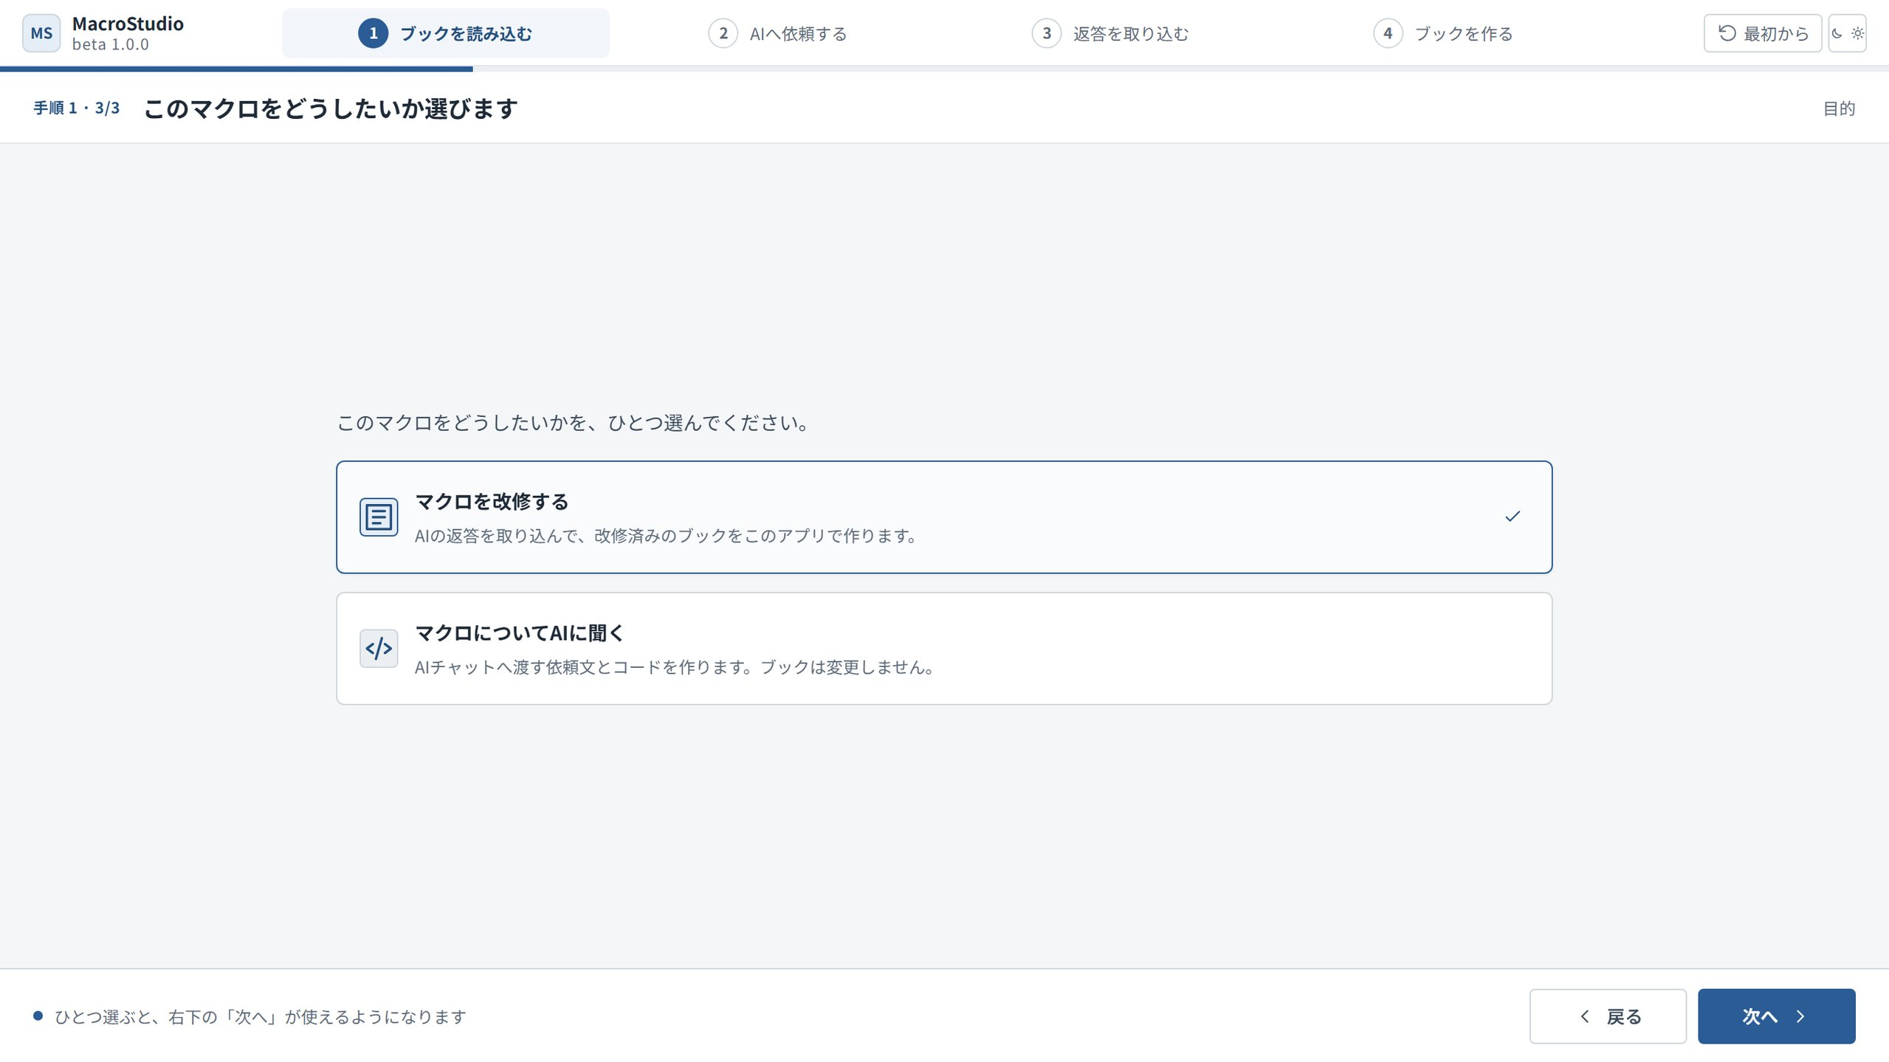
手順 1 · 3/3
このマクロをどうしたいか選びます
マクロを改修する
AIの返答を取り込んで、改修済みブックをこの アプリで作ります。
マクロについてAIに聞く
AIへ渡す依頼文とコードを作ります。手順2で終わります。
ひとつ選ぶと［次へ］が使えます。
第二部 操作マニュアル
06
Notes:
ここが最初の分かれ道です。改修まで進めるのか、いまはAIに見てもらうだけにするのか。あとから読み込み直せますので、迷ったら改修する側を選んで、依頼文を見てから決めても遅くありません。聞くだけを選んだ場合は、依頼文とコードのファイルができた時点で終わりになります。

Slide 7
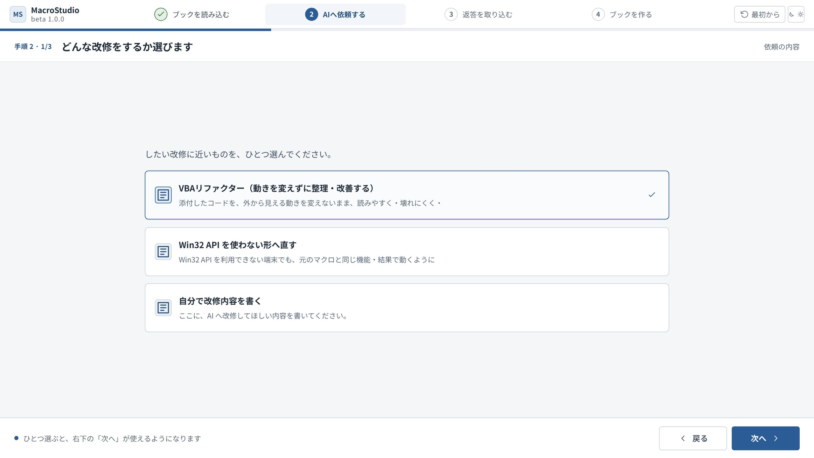
手順 2 · 1/3
どんな改修をするか選びます
1
したい改修に近いものを ひとつ選びます。
2
迷ったら「自分で改修内容を書く」を選び、次の画面に内容を書きます。
3
選んだものによっては、いくつか質問が出ます。分かるところだけ答えれば進めます。
第二部 操作マニュアル
07
Notes:
依頼の内容を選びます。用意されているものは、動きを変えずに整えるもの、新しい端末で動くように直すもの、そして自分で書くものです。したいことがはっきりしているなら自分で書くのがいちばん速いです。選んだ内容によっては、このあと二、三問だけ質問が出ます。全部答えなくても進めますので、分かるところだけで大丈夫です。

Slide 8
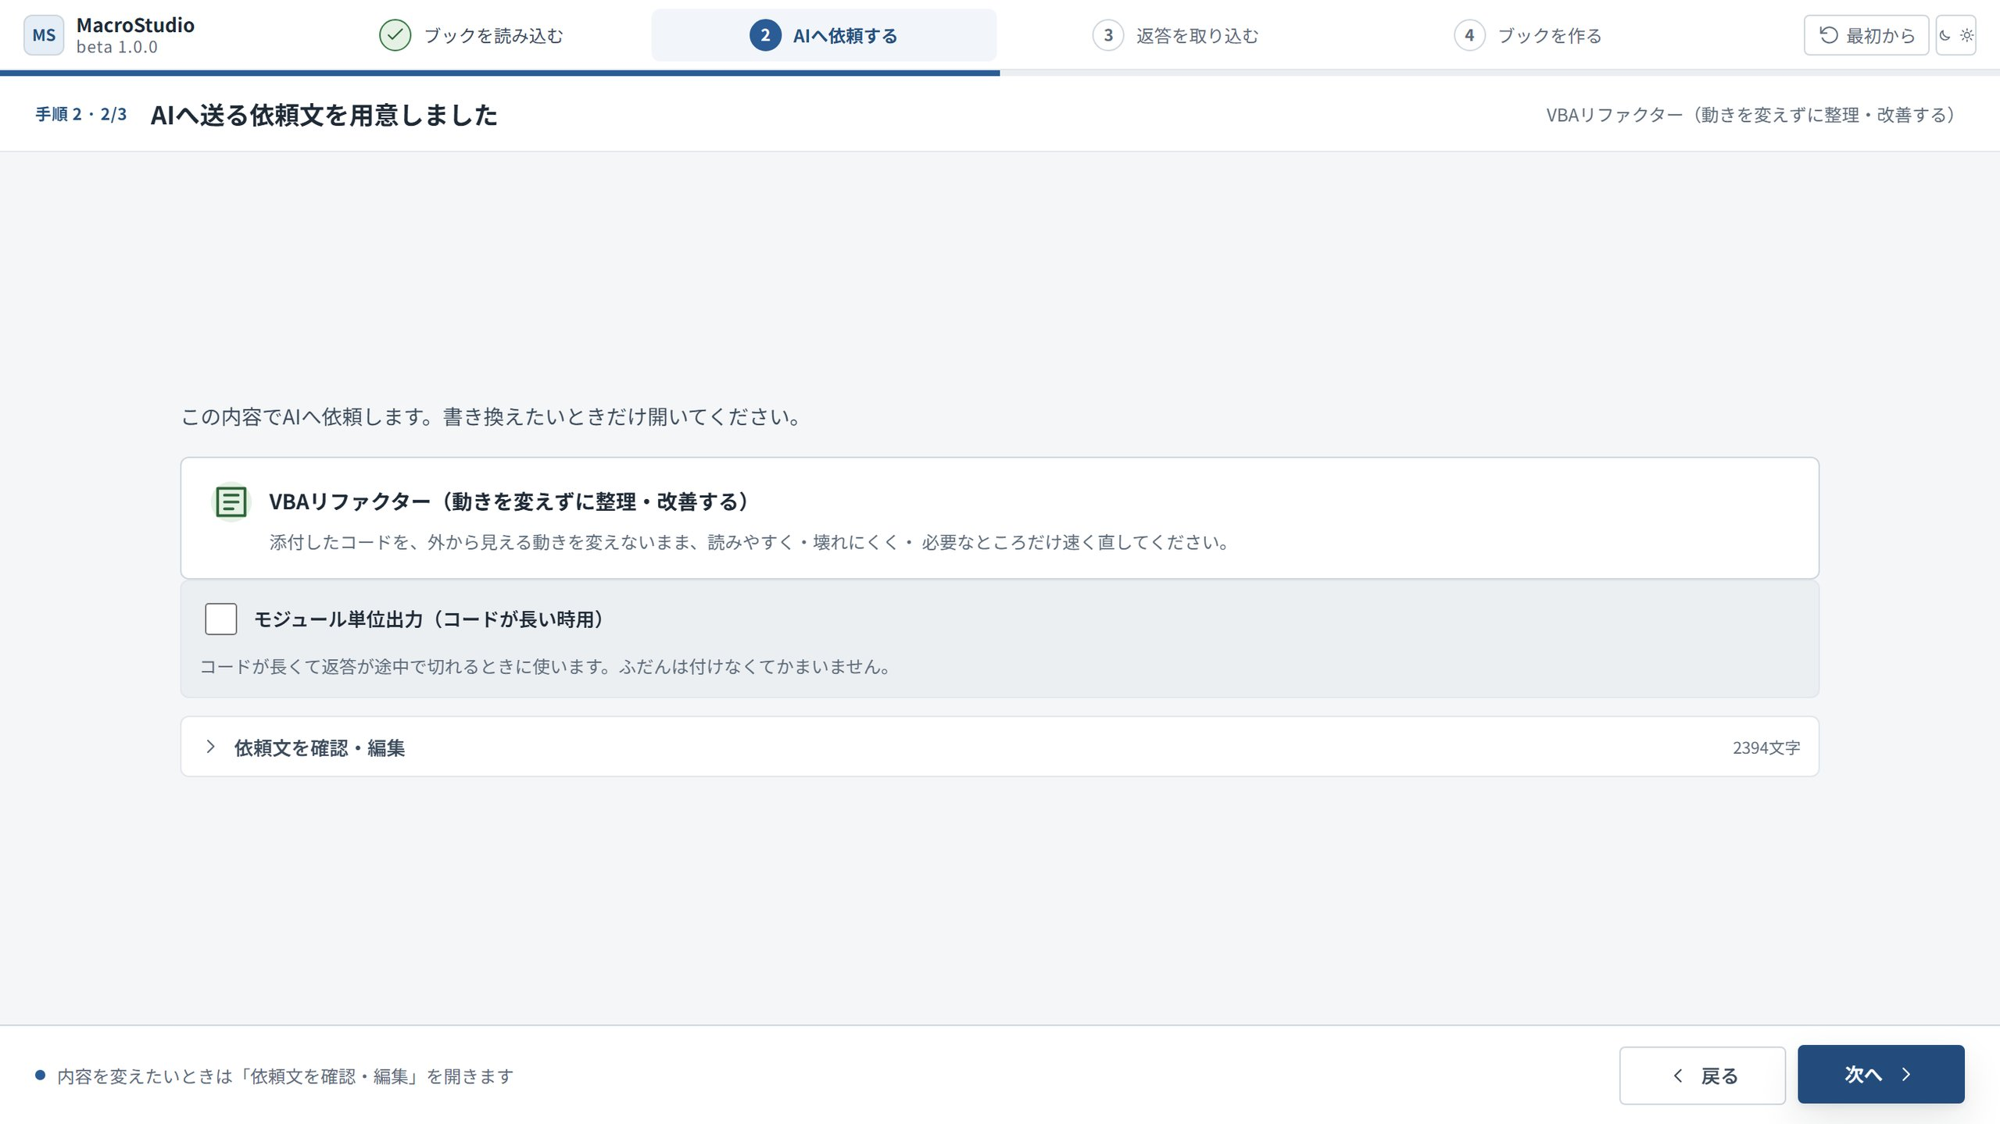
手順 2 · 2/3
AIへ送る依頼文を用意しました
1
そのままでよければ［次へ］。
2
書き換えるときは「依頼文を確認・編集」を開きます。
3
コードが長くて返答が途中で切れるときは「モジュール単位出力」に印を付けます。
直すところが無ければ、依頼文は開かずに そのまま進めます。
第二部 操作マニュアル
08
Notes:
依頼文はもう組み立て終わっています。ですから、直したいところが無ければ開かずにそのまま進めてください。書き換えたいときだけ開きます。ひとつ覚えておくとよいのが、下にあるモジュール単位出力です。コードが長くてAIの返答が途中で切れてしまうときに、ここへ印を付けると一つずつ返してもらう形に変わります。

Slide 9
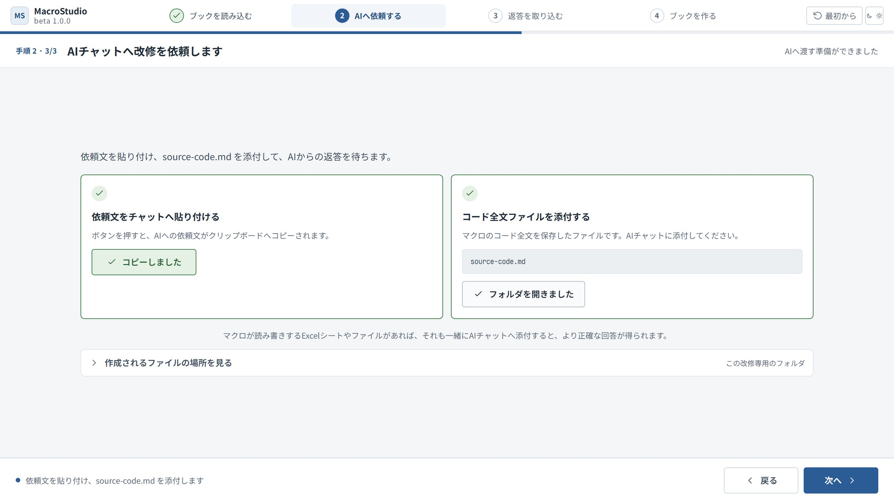
手順 2 · 3/3
AIチャットへ改修を依頼します
1
［依頼文をコピー］を押し、チャットの入力欄に貼り付けます（Ctrl+V）。
2
［ファイルの場所を開く］を押し、source-code.md を チャットへ添付します。
3
送信して返答を待ちます。
マクロが読み書きするExcelシートやファイルがあれば、それも添付すると回答が正確になります。
第二部 操作マニュアル
09
Notes:
渡すものは二つです。依頼文はボタンでクリップボードに入りますので、チャットへ貼り付けてください。コードはファイルになっていますので、同じメッセージに添付します。もしそのマクロが読み書きしているExcelシートやCSVがあれば、それも一緒に添付すると答えの精度が上がります。両方渡し終えると［次へ］が使えるようになります。

Slide 10
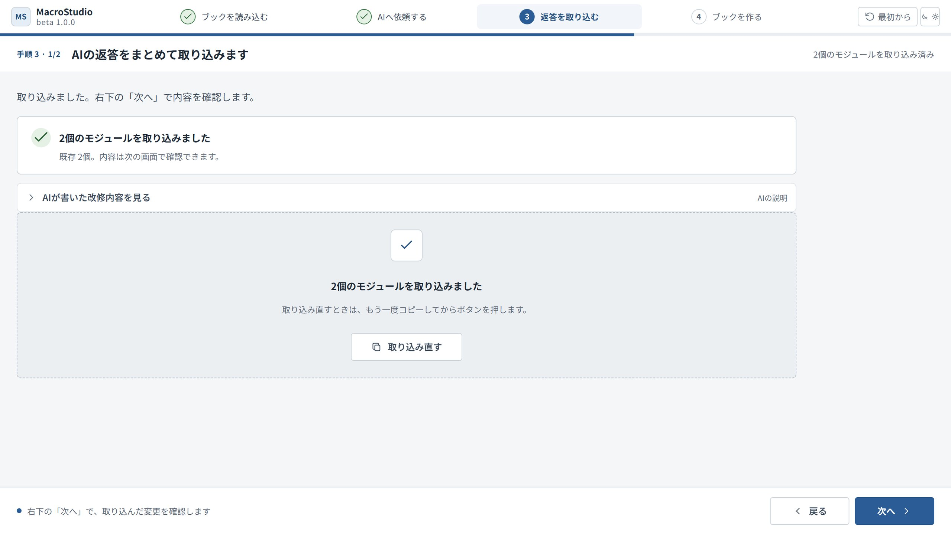
手順 3 · 1/2
AIの返答をまとめて取り込みます
1
AIの返答のコードブロックを先頭から末尾まで全文コピーします。
2
［クリップボードから取り込む］を押します。
3
取り込めた件数が出たら［次へ］。
取り込めないときは、コードブロック全体を もう一度コピーして押し直します。
第二部 操作マニュアル
10
Notes:
返ってきたコードブロックを、先頭から末尾まで全部選んでコピーし、ボタンを押します。うまく取り込めないときは、たいていコピーの範囲が足りていません。もう一度ブロック全体をコピーして押し直してください。取り込めた件数が出れば成功です。

Slide 11
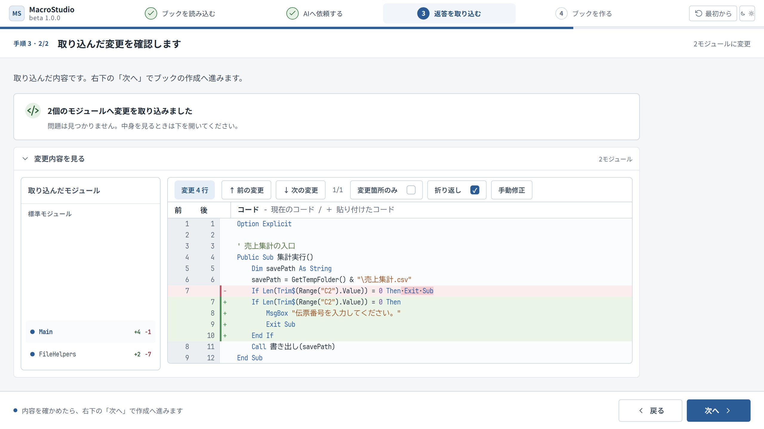
手順 3 · 2/2
取り込んだ変更を確認します
1
「変更内容を見る」を開きます。
1
2
左の一覧に、モジュール ごとの増減が出ます。
3
2
3
右に、消える行と増える行が並びます。
赤 ＝ 消える行
確かめたら、右下の［次へ］へ進みます。
緑 ＝ 増える行
第二部 操作マニュアル
11
Notes:
書き戻す前に、何が変わるのかをここで見ておきます。左にモジュールごとの増減、右に消える行と増える行が並びます。赤が消える行、緑が増える行です。全部を読み込む必要はありません。意図していなかった大きな変更が入っていないか、そこだけ見ていただければ十分です。

Slide 12
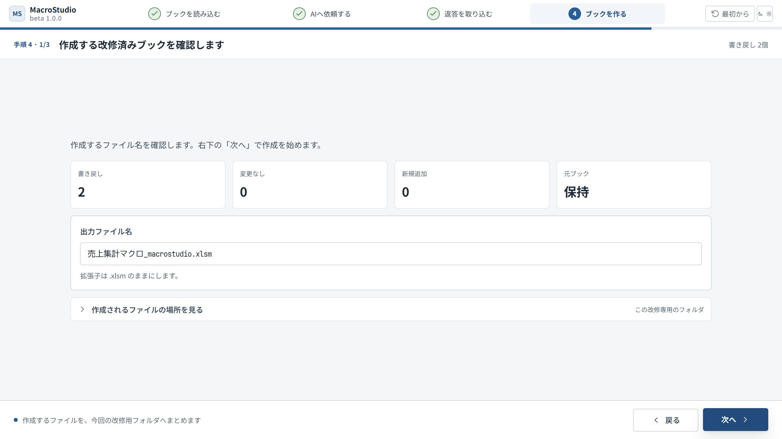
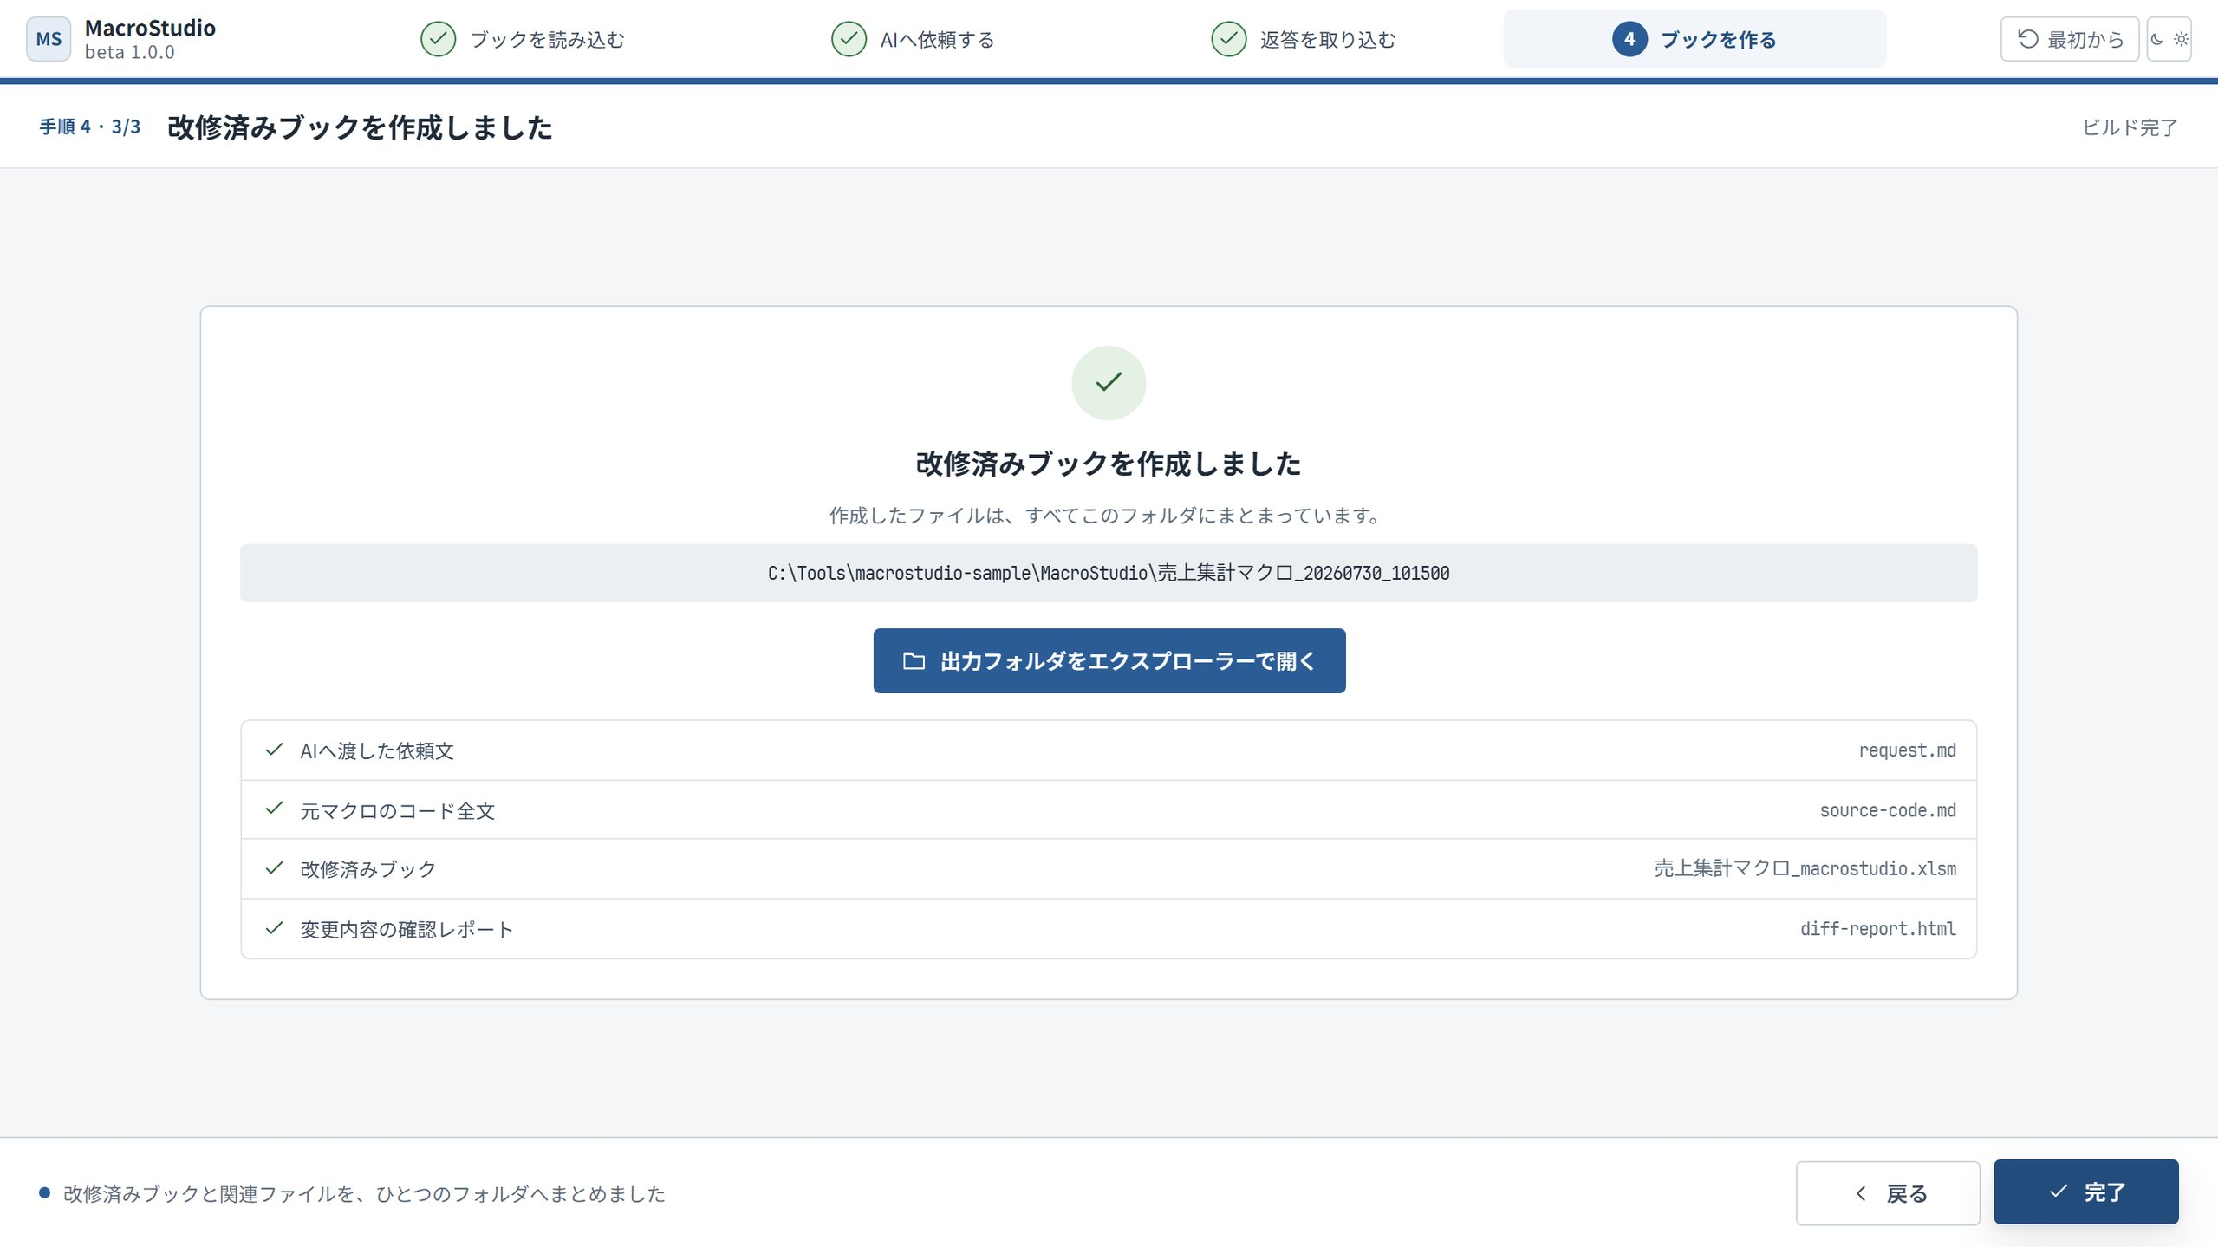
手順 4
改修済みブックを作ります
1
出力ファイル名を確認して［次へ］。数秒で作成が終わります。
できるファイル
request.md
AIへ渡した依頼文
2
［出力フォルダをエクスプローラーで開く］で場所を開きます。
source-code.md
元マクロのコード全文
改修済みブック
Excelで開いて確認
3
最後にExcelで開いて動作を確認します。
diff-report.html
変更内容の確認レポート
第二部 操作マニュアル
12
Notes:
最後にファイル名を確かめて進めます。拡張子はそのままにしてください。作成は数秒で終わり、この改修用のフォルダに四つのファイルがまとまります。渡した依頼文、渡したコード、できあがったブック、そして変更内容のレポートです。忘れずにやっていただきたいのは最後の一つで、できたブックをExcelで開いて、マクロが思ったとおりに動くかを確かめることです。

Slide 13
第二部
覚えておくこと
依頼文と返答は 1 対 1
途中でやめてよい
依頼文を作り直したら、返答も取り直します。
どこで止めても、元のブックは変わりません。
あとから読み返せる
迷ったら画面の左下
出力フォルダの diff-report.html をブラウザで開きます。
次にすることが、そこに一行で出ています。
画面右上の［最初から］で、いつでも最初の画面に戻れます。
第二部 操作マニュアル
13
Notes:
最後に、つまずいたときのために四つだけ。依頼文と返答は一対一で結び付いていますので、依頼文を作り直したら返答も取り直してください。途中でやめても元のブックは変わりません。変更内容はレポートとして残るので、あとからブラウザで読み返せます。そして画面の左下には、次にすることが必ず一行で出ています。困ったら右上の［最初から］で、いつでもやり直せます。

